Slide 1

Banco de Dados
Aula 02 – Cardinalidade e Chave
Professor MSc Heleno Cardoso – E-mail: helenocardosofilho@gmail.com
Agradecimentos: Professora Talita Rocha Pinheiro

Slide 2
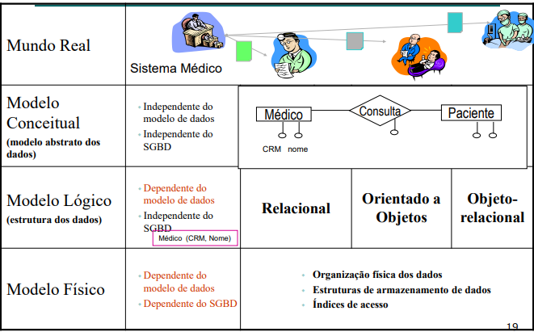
Modelos de Dados

Slide 3
Dinâmica: Modelo Conceitual
Realização das atividades práticas da disciplina em EQUIPE.
- Pensem em um ambiente para projetar um Banco de Dados (ex: supermercado, farmácia, biblioteca, restaurante, loja, aluguel de carros, food truck, etc.);
- Conversem entre si para coleta e levantamento de requisitos;
- Crie o modelo conceitual textual do banco de dados apresentando quais dados irão aparecer no banco de dados.

Slide 4
Dinâmica: Modelo Conceitual
- Após a criação do Modelo conceitual textual feito anteriormente, desenvolva graficamente um diagrama com os dados de uma maneira lógica, inclusive nomeando os componentes e ações que exercem uns sobre os outros.
- Nesta etapa identifique apenas as entidades e os relacionamentos entre elas. Não se faz necessário ainda inserir os atributos neste diagrama.

Slide 5
MER
Relacionamentos
Empregado
1..N
trabalha
Projeto
1..N
horas
matricula
nome
salário
sigla
nome
orcamento
0..N
supervisiona
Empregado
0..1
5

Slide 6
Integridade
Restrições de integridade
São regras do negócio;
Caracterizam as restrições nas quais os relacionamentos entre entidades estão submetidos;
Ex.:
“Todo empregado deve estar lotado num departamento”;
“Existe Cliente que não foi recomendado por Cliente”;
“Toda Nota Fiscal deve ter pelo menos um item discriminado”;
“Toda multa deve estar associada a um carro”;
“Existe carro sem multa associada”;

Slide 7
Integridade
Restrições de integridade
Podemos caracterizar um relacionamento em termos de:
Cardinalidade: quantidade de instâncias que podem participar do relacionamento
Totalidade: obrigatoriedade da ocorrência do relacionamento entre as entidades envolvidas.

Slide 8
Cardinalidade
Cardinalidade – define a quantidade de ocorrências de uma entidade que poderá estar associada a outra entidade.
Ex.: Um vendedor pode vender apenas um tipo de produto? Ou dois? Ou três?
Um produto pode ser vendido por apenas um vendedor, ou por todos?
Vendedor
Vende
Produto

Slide 9
Integridade
Restrições de integridade
Tipos de Cardinalidade
Um_para_Um (1:1): uma instância de uma entidade A está associada a no máximo a uma instância de uma entidade B, e vice-versa.
A
B
a1
a2
a3
a4
a5
b1
b2
b3
b4
b5
1
1
Funcionário
Gerencia
Projeto
1:1
Ex: Um funcionário pode gerenciar apenas um projeto.

Slide 10
Integridade
Restrições de integridade
Tipos de Cardinalidade
Um_para_Muitos (1:N): uma instância de uma entidade A está associada a qualquer número de instâncias da entidade B
Porém, uma instância da entidade B pode estar associada, no máximo, a uma instância da entidade A.
A
B
1
N
a1
a2
b1
b2
b3
b4
b5
Funcionário
Gerencia
Projeto
Ex: Um funcionário pode gerenciar vários projetos.
1:N

Slide 11
Integridade
Restrições de integridade
Tipos de Cardinalidade
Muitos_para_Um (N:1): uma instância da entidade A está associada a uma instância de B;
Porém, uma instância de B pode estar associada a qualquer número de instâncias de A;
A
B
a1
a2
a3
a4
a5
b1
b2
b3
N
1
Funcionário
Gerencia
Projeto
Ex: Um funcionário gerencia apenas um projeto.
Um projeto pode ser gerenciado por vários funcionários
N:1

Slide 12
Integridade
Restrições de integridade
Tipos de Cardinalidade
Muitos_para_Muitos(N:M): uma instância da entidade A está associada a qualquer número de instâncias da entidade B, e vice-versa.
A
B
a1
a2
a3
a4
a5
b1
b2
b3
b4
b5
N
M
Funcionário
Gerencia
Projeto
N:M
Ex: Um funcionário gerencia vários projetos.
Um projeto é gerenciado por vários funcionários
OBS.: o uso de “zero” (0:1) ou (0:N)

Slide 13
Exemplos em Sala
1. Um aluno realiza vários trabalhos. Um trabalho é realizado por um ou mais alunos; N:M
2. Um diretor dirige no máximo um departamento. Um departamento tem no máximo um diretor; 1:1
3. Um autor escreve vários livros. Um livro pode ser escrito por vários autores; 1:N
4. Uma equipe é composta por vários jogadores. Um jogador joga apenas em uma equipe; N:M
5. Um cliente realiza várias encomendas. Uma encomenda diz respeito apenas a um cliente; 1:N
6.Um funcionário gerencia apenas um projeto. Um projeto pode ser gerenciado por vários funcionários; N:1

Slide 14
MER
Cardinalidade Mínima e Máxima
Empregado
1..N
trabalha
Projeto
1..N
horas
matricula
nome
salário
sigla
nome
orcamento
14

Slide 15
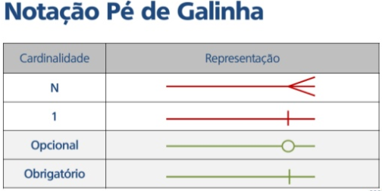
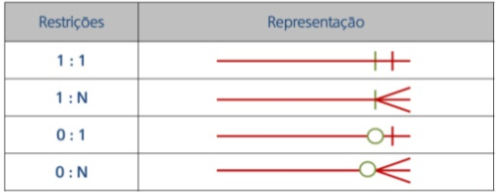
MER
Notação Cardinalidade
15

Slide 16
MER
Entidades Fracas
São entidades que são dependentes de existência (ou de identificação) de um outra entidade;
É outra classe de restrição;
Se a existência de uma instância x depende da existência de uma outra instância y, então x (instância subordinada) é dependente de existência de y (instância dominante)
Portanto, a entidade que contém x é fraca com relação à entidade que contém y;
Então, se y for removido, x também o será;

Slide 17
MER
Chaves
Como distinguir as instâncias de uma entidade?
Num Banco de Dados, isto é feito através dos atributos das entidades que formam as chamadas chaves de identificação;
Toda instância de uma entidade deve ter uma chave de identificação, que deve ter um valor único e não nulo, Este atributo é usado para identificar unicamente um registro da tabela.
Ex.: Matrícula, CPF, código, Renavam, Chassi...
Diferenciamos um atributo chave dos demais atributos colocando um * (asterisco) antes do nome do atributo ou sublinhando este.
Aluno
*CPF
Nome

Slide 18
MER
Chaves – Alternativa/Primária/Estrangeira
As superchaves mínimas (que não têm nenhum subconjunto) são chamadas de chaves candidatas.
Ex.: Empregado: matricula, nome, endereco, cpf, identidade
A chave candidata escolhida pelo projetista para identificar as instâncias é chamada de chave primária
Ex.: Empregado: matricula
Chave de identificação composta: é uma chave formada por mais de um atributo;
Ex.: Cenário: sistema de controle de multas de trânsito.

Slide 19
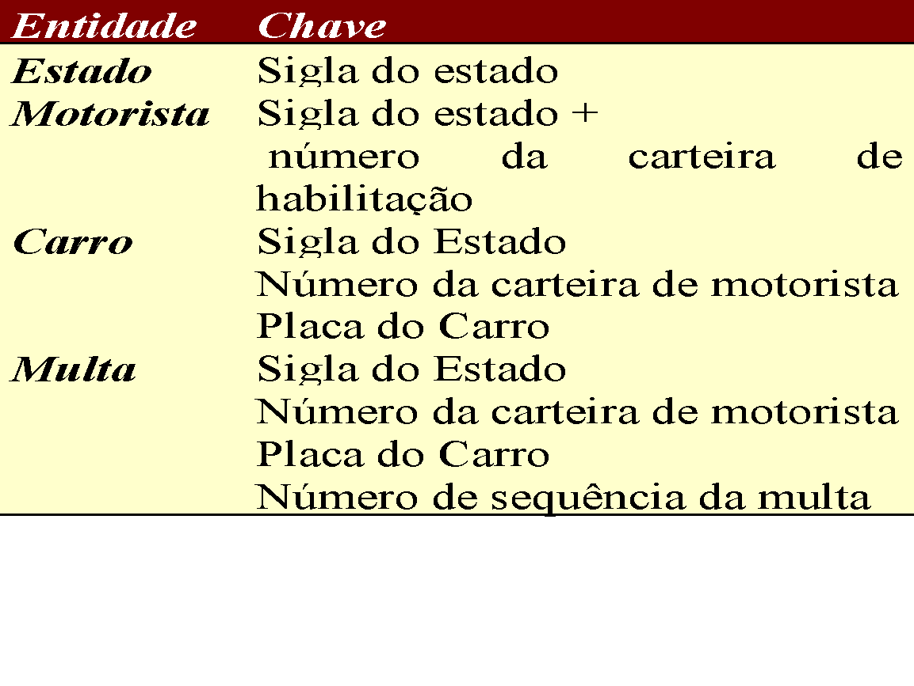
MER
Chave Composta
Ex.: Cenário: sistema de controle de multas de trânsito
Premissas:
“toda multa está relacionada a um carro”
“carros devem ser de propriedades de pessoas que tenham carteira de habilitação”
“carteiras de habilitação são emitidas pelo DETRAN de cada estado”

Slide 20
MER
Regras de Integridade
Chaves
“Toda instância de uma entidade possui um valor para chave de identificação própria da entidade”
“O valor da chave de identificação própria para uma instância é único e não nulo dentro da entidade”
“O valor da chave de identificação própria de uma instância não pode ser modificado”

Slide 21
MER
Chave Estrangeira
Utilizada para permitir o relacionamento entre entidades. Utiliza-se na entidade mais fraca ou de menor importância no relacionamento.
DICAS:
Relacionamento 1 para 1: Chave estrangeira na entidade fraca ou a de menor importância no relacionamento (Ex: Funcionário vs Cônjuge, chave estrangeira em Cônjuge);
Relacionamento 1 para m: Chave estrangeira no lado m;
Relacionamento m para n: chaves de cada entidade serão copiadas para o relacionamento, sendo primárias e estrangeiras, ao mesmo tempo, no relacionamento;

Slide 22

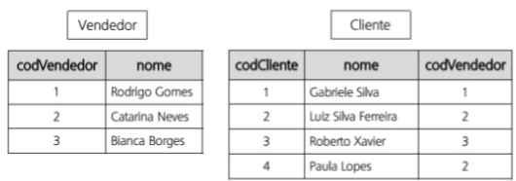
MER
Chave Estrangeira

Slide 23
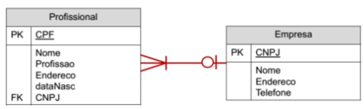
MER
Chave Estrangeira (CNPJ)

Slide 24
Atividade Prática: Cardinalidade
Insira no modelo ER elaborado a cardinalidade (Máxima e Mínima) das entidades presentes.

